Slide 2
Organizator
Patronat honorowy
Partnerzy

Slide 3
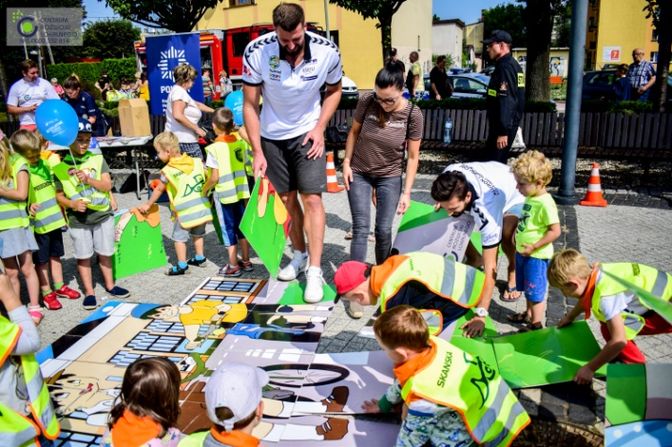
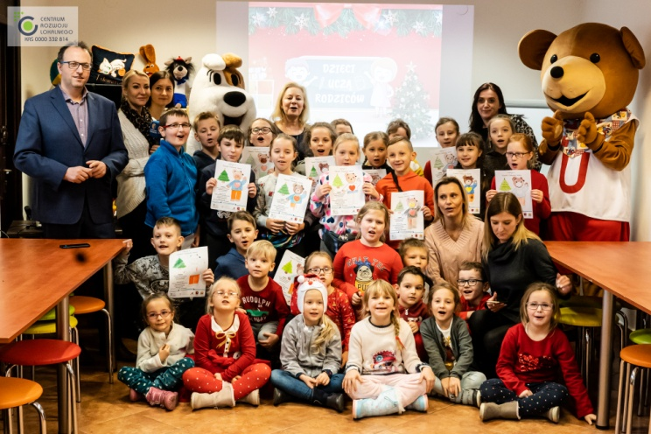
Centrum Rozwoju Lokalnego od wielu lat aktywnie wspiera proces edukacji najmłodszych poprzez inicjowanie i wspieranie kreatywnych inicjatyw edukacyjnych. W grudniu 2018 roku w współpracy z Policją zorganizowana została akcja „Ze Sznupkiem bezpieczni w drodze”, w kwietniu 2019 roku miała miejsce ogólnopolska akcja „#SegregujeMy”, zaś w lipcu i sierpniu akcja „Bezpieczne wakacje”.
O wszystkich inicjatywach Centrum Rozwoju Lokalnego można poczytać na:
stronie internetowej: www.crl.org.pl
Facebooku: fb.com/centrum.rozwoju.lokalnego
Centrum Rozwoju Lokalnego

Slide 6
Co to jest pszczoła?

Slide 7
Jak wygląda pszczoła?

Slide 8
Po co nam pszczoły?

Slide 9
Co otrzymujemy dzięki pszczołom?

Slide 10
Królowa pszczół

Slide 11
1.Przyleciała pszczoła,
Na kwiatek niebieski,
Lecz on jest skażony,
Lecą pszczole łezki.
2.Usiadła zmartwiona,
Na kwiatek różowy,
Nektaru tu nie ma,
On jest plastykowy!
3. Załamana leci dalej.
Jest gdzieś ogród kwiatów żywych?!
Nie zrobi, przecież sztucznego miodu,
Potrafi robić, tylko prawdziwy!
Wiersz „Zmartwienie pszczoły”

Slide 12
4. Musi wykonać zadanie,
Znaleźć kwiaty pachnące.
Zmęczyły się jej skrzydełka,
Upadła na łące.
5. Kilkanaście minut,
Tak na trawie leży,
Poruszyła się troszeczkę,
Gdy poczuła zapach świeży.
6. Pszczole, co raz lepiej,
Już oprzytomniała,
Szybko z żywych kwiatów,
Nektar pozbierała.
Wiersz „Zmartwienie Pszczoły”

Slide 13
7. W domku zwanym ulem,
Gdzie mieszkanko miała,
Nektar na miód przerobiła,
I ludziom go dała.
8. Miodem serce można wzmocnić,
Będzie zdrowe długie lata,
Gdyby pszczół zabrakło,
Byłby koniec świata!
9. Chrońmy pola, chrońmy łąki,
Wokół „ chemii” dosyć!
Gdyby pszczoły mówić mogły,
Chciałyby nas o to prosić!"
Wiersz „Zmartwienie Pszczoły”

